Slide 1
第10章 监控Spring Boot应用
主要内容
  端点的分类与测试
  自定义端点
  自定义HealthIndicator

Slide 2
第10章 监控Spring Boot应用
在Spring Boot应用中，既然通过HTTP使用Actuator的监控和管理功能，那么在pom.xml文件中，除了引入spring-boot-starter-web之外，还需要引入spring-boot-starter-actuator，具体代码如下：
<dependency>
<groupId>org.springframework.boot</groupId>
<artifactId>spring-boot-starter-actuator</artifactId>
</dependency>
  10.1 端点的分类与测试
  10.2 自定义端点
  10.3 自定义HealthIndicator

Slide 3
10.1 端点的分类与测试
Spring Boot提供了许多监控和管理功能的端点。根据端点的作用，可以将Spring Boot提供的原生端点分为三大类：应用配置端点、度量指标端点和操作控制端点。
  10.1.1 端点的开启与暴露
  10.1.2 应用配置端点的测试
  10.1.3 度量指标端点的测试
  10.1.4 操作控制端点的测试

Slide 4
10.1.1 端点的开启与暴露
在讲解端点的具体分类以及功能前，下面我们先通过实例查看Spring Boot默认暴露的端点。
【例10-1】查看Spring Boot默认暴露的端点。
1．创建基于Spring Boot Actuator的Web应用ch10_1
2．配置JSON输出格式
3．启动主程序查看默认暴露的端点

Slide 5
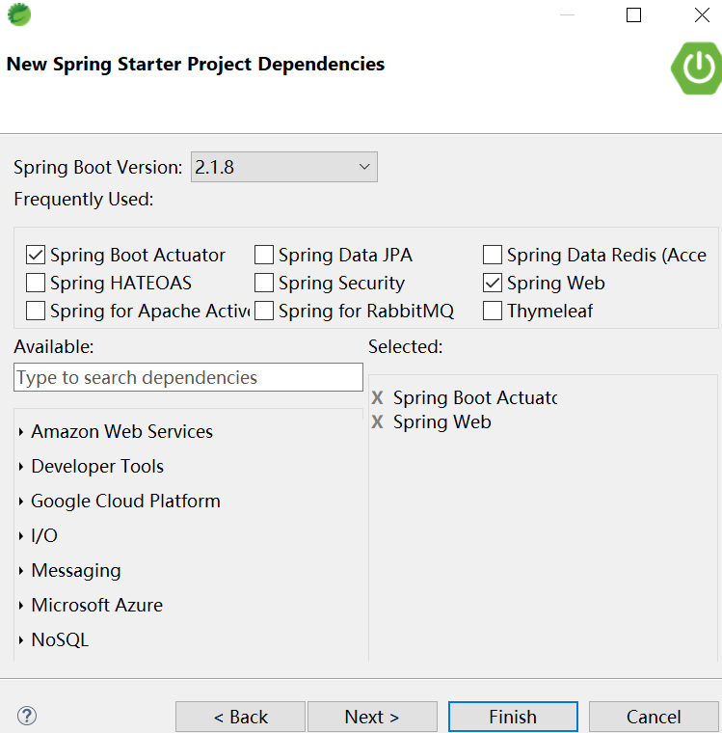
1．创建基于Spring Boot Actuator的Web应用ch10_1

Slide 6
2．配置JSON输出格式
在Web应用ch10_1的配置文件application.properties中，配置JSON字符串的输出格式，具体如下：
#输出的JSON字符串格式更美观
spring.jackson.serialization.indent-output=true

Slide 7
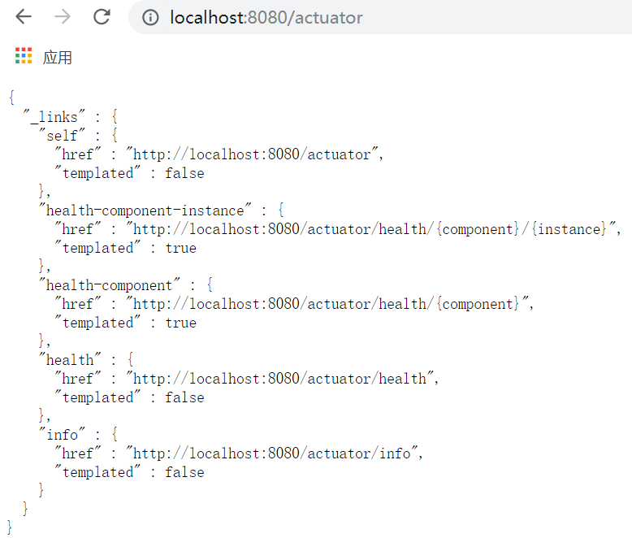
3．启动主程序查看默认暴露的端点
启动Web应用ch10_1的主程序Ch101Application后，通过访问“http://localhost:8080/actuator”查看默认暴露的端点，运行效果如图10.2所示。

Slide 8
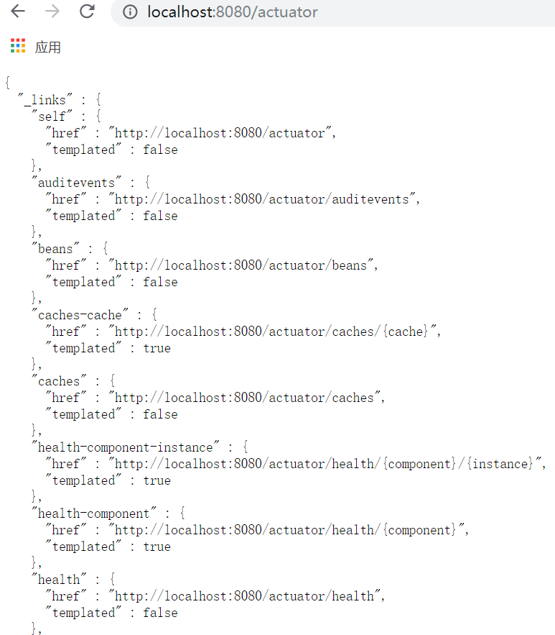
从图10.2可以看出Spring Boot默认暴露了health和info两个端点。如果想暴露Spring Boot提供的所有端点，需要在配置文件application.properties配置“management.endpoints.web.exposure.include=*”，配置后重启应用主程序，重新访问“http://localhost:8080/actuator”就可以查看所有暴露的端点，运行效果如图10.3所示。

Slide 9
默认情况下，除了shutdown端点是关闭的，其它端点都是开启的。配置一个端点的开启，使用management.endpoint..enabled属性，如启用shutdown端点：
management.endpoint.shutdown.enabled=true
我们在配置文件中可使用“management.endpoints.web.exposure.include”属性列出暴露的端点，示例如下：
management.endpoints.web.exposure.include=info,health,env,beans
“*”可用来表示所有的端点，例如，除了env和beans端点，通过HTTP暴露所有端点，示例如下：
management.endpoints.web.exposure.include=*
management.endpoints.web.exposure.exclude=env,beans

Slide 10
10.1.2 应用配置端点的测试
通过应用配置端点就可以帮助我们轻松的获取一系列关于Spring应用配置内容的详细报告，比如：自动化配置的报告、Bean创建的报告、环境属性的报告等。
  1．conditions
  2．beans
  3．configprops
  4．env
  5．mappings
  6．info

Slide 11
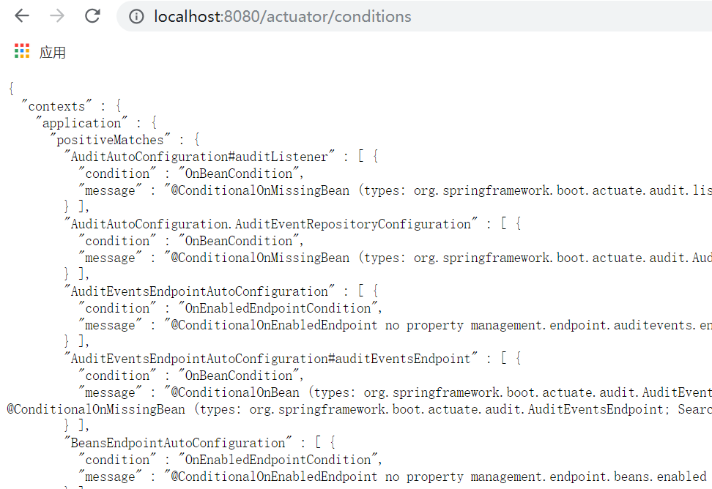
1．conditions
该端点在1.x版本中名为autoconfig，该端点用来获取应用的自动化配置报告，其中包括所有自动化配置的候选项。同时还列出了每个候选项自动化配置的各个先决条件是否满足。所以，该端点可以帮助我们方便的找到一些自动化配置为什么没有生效的具体原因。该报告内容将自动化配置内容分为三部分：positiveMatches中返回的是条件匹配成功的自动化配置；negativeMatches中返回的是条件匹配不成功的自动化配置；unconditionalClasses无条件配置类。启动并暴露该端点后，可通过“http://localhost:8080/actuator/conditions”测试访问。

Slide 12
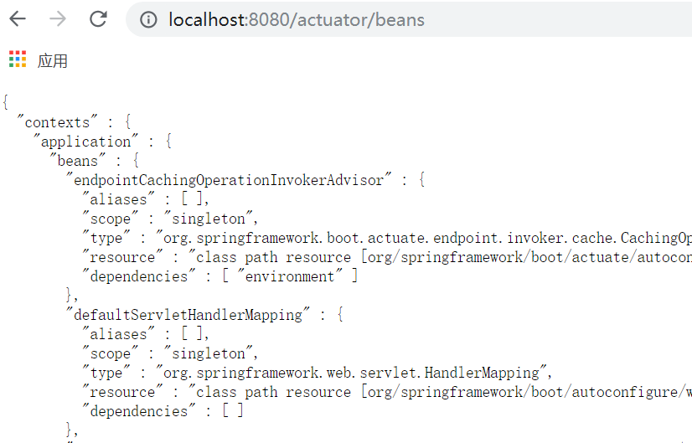
2．beans
该端点用来获取应用上下文中创建的所有Bean，启动并暴露该端点后，可通过“http://localhost:8080/actuator/beans”测试访问，测试效果如图10.5所示。

Slide 13
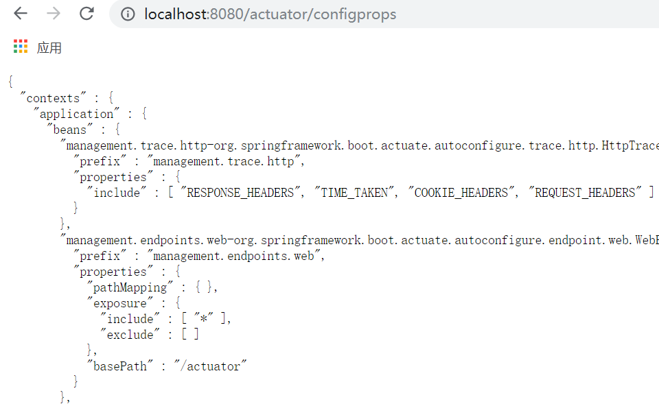
3．configprops
该端点用来获取应用中配置的属性信息报告，prefix属性代表了属性的配置前缀，properties代表了各个属性的名称和值，例如可以设置spring.http.encoding.charset="UTF-8"。启动并暴露该端点后，可通过“http://localhost:8080/actuator/configprops”测试访问，测试效果如图10.6所示。

Slide 14
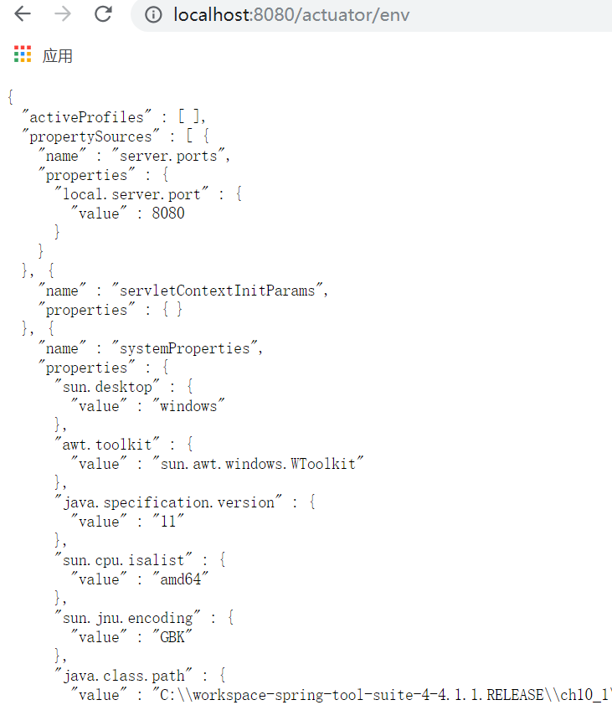
4．env
该端点与configprops端点不同，它用来获取应用所有可用的环境属性报告。包括：环境变量、JVM属性、应用的配置、命令行中的参数等内容。启动并暴露该端点后，可通过“http://localhost:8080/actuator/env”测试访问，测试效果如图10.7所示。

Slide 15
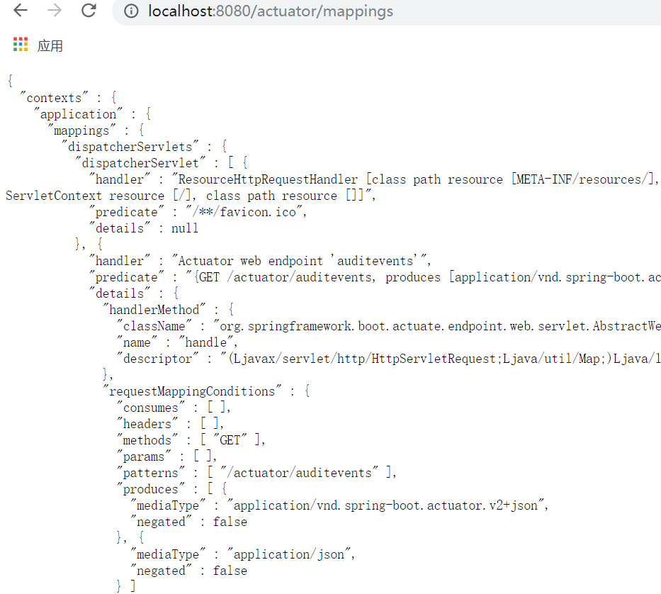
5．mappings
该端点用来返回所有Spring MVC的控制器映射关系报告。启动并暴露该端点后，可通过“http://localhost:8080/actuator/mappings”测试访问，测试效果如图10.8所示。

Slide 16
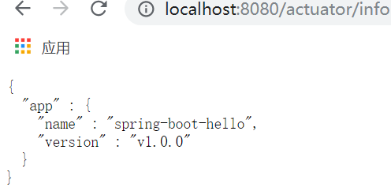
6．info
该端点用来返回一些应用自定义的信息。默认情况下，该端点只会返回一个空的json内容。我们可以在application.properties配置文件中通过info前缀来设置一些属性。比如：
info.app.name=spring-boot-hello
info.app.version=v1.0.0
启动并暴露该端点后，可通过“http://localhost:8080/actuator/info”测试访问，测试效果如图10.9所示。

Slide 17
10.1.3 度量指标端点的测试
通过度量指标端点可获取应用程序运行过程中用于监控的度量指标，比如：内存信息、线程信息、HTTP请求统计等。
  1．metrics
  2．health
  3．threaddump
  4．httptrace
  5．scheduledtasks

Slide 18
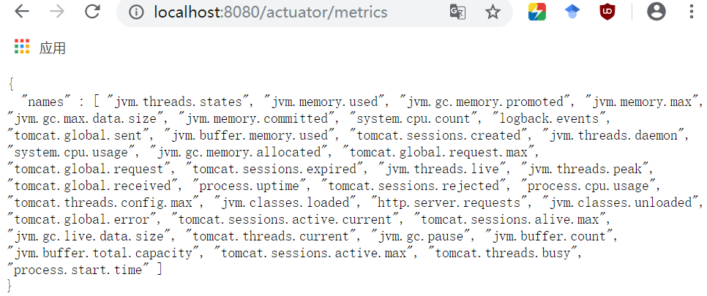
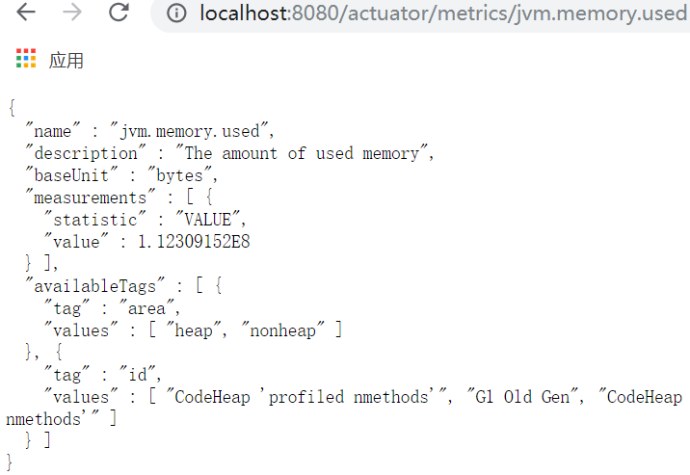
1．metrics
该端点用来返回当前应用的各类重要度量指标，比如：内存信息、线程信息、垃圾回收信息等。启动并暴露该端点后，可通过“http://localhost:8080/actuator/metrics”测试访问，测试效果如图10.10所示。
metrics端点可以提供应用运行状态的完整度量指标报告，这项功能非常的实用，但是对于监控系统中的各项监控功能，它们的监控内容、数据收集频率都有所不同，如果我们每次都通过全量获取报告的方式来收集，略显粗暴。所以，我们还可以通过/metrics/{name}接口来更细粒度的获取度量信息，比如我们可以通过访问/metrics/jvm.memory.used来获取当前JVM使用的内存数量，如图10.11所示。

Slide 19
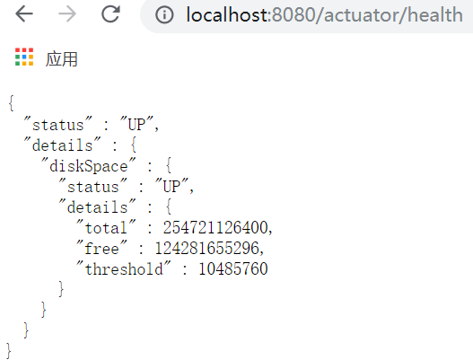
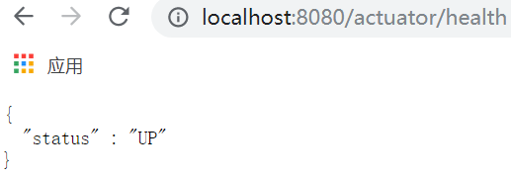
2．health
该端点用来获取应用的各类健康指标信息。在spring-boot-starter-actuator模块中自带实现了一些常用资源的健康指标检测器。这些检测器都是通过HealthIndicator接口实现，并且根据依赖关系的引入实现自动化装配，比如用于检测磁盘的DiskSpaceHealthIndicator、检测DataSource连接是否可用的DataSourceHealthIndicator等。
启动并暴露该端点后，可通过“http://localhost:8080/actuator/health”测试访问，测试效果如图10.12所示。
从图10.12可以看出健康指标信息没有显示细节，我们可以在配置文件中，配置属性management.endpoint.health.show-details=always，将详细健康信息显示给所有用户。再次启动应用后，刷新http://localhost:8080/actuator/health，显示健康指标详细信息，如图10.13所示。

Slide 20
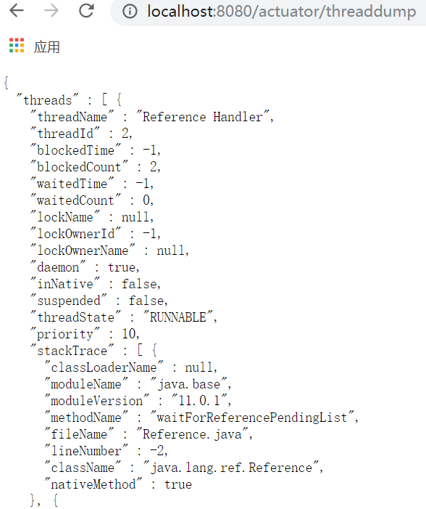
3．threaddump
该端点用来暴露程序运行中的线程信息。它使用java.lang.management.ThreadMXBean的dumpAllThreads方法来返回所有含有同步信息的活动线程详情。启动并暴露该端点后，可通过“http://localhost:8080/actuator/threaddump”测试访问，测试效果如图10.14所示。

Slide 21
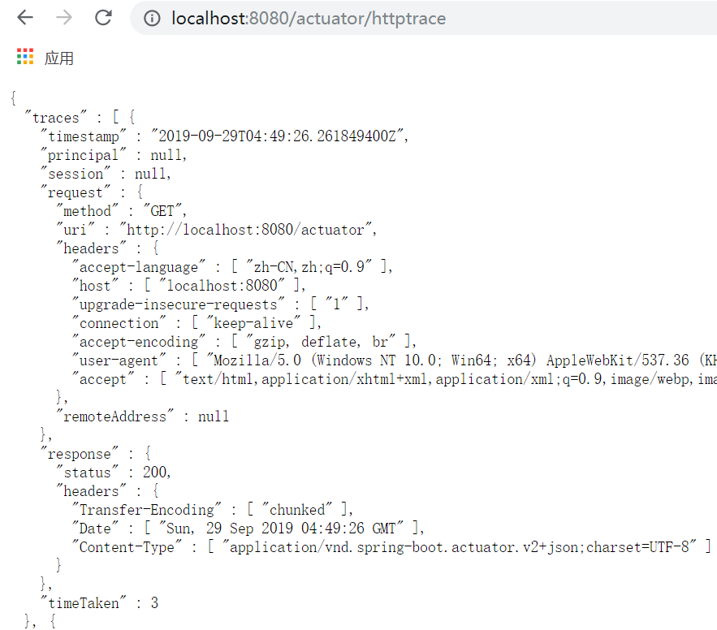
4．httptrace
该端点用来返回基本的HTTP跟踪信息。默认情况下，跟踪信息的存储采用org.springframework.boot.actuate.trace.InMemoryTraceRepository实现的内存方式，始终保留最近的100条请求记录。启动并暴露该端点后，可通过“http://localhost:8080/actuator/httptrace”测试访问，测试效果如图10.15所示。

Slide 22
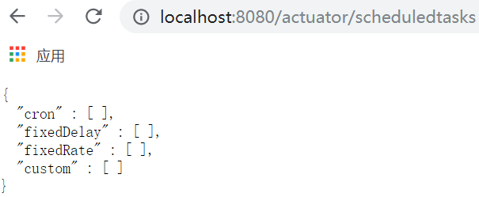
5．scheduledtasks
该端点统计应用程序中调度的任务。启动并暴露该端点后，可通过“http://localhost:8080/actuator/scheduledtasks”测试访问，测试效果如图10.16所示。

Slide 23
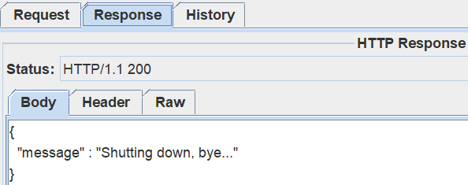
10.1.4 操作控制端点的测试
操作控制类端点拥有更强大的控制能力，如果使用它们，需要通过属性来配置开启。在原生端点中，只提供了一个用来关闭应用的端点：shutdown。我们可以通过如下配置开启它：management.endpoint.shutdown.enabled=true，在配置了上述属性之后，只需要访问该应用的shutdown端点就能实现关闭该应用的远程操作。由于开放关闭应用的操作本身是一件非常危险的事，所以真正在线上使用的时候，需要对其加入一定的保护机制，比如：定制Actuator的端点路径、整合Spring Security进行安全校验等。
shutdown端点不支持get提交，不可以直接在浏览器上访问，所以我们这里可以使用rest-client-master来测试。用post方式访问“http://localhost:8080/actuator/shutdown”，测试效果如图10.17所示。

Slide 24
10.2 自定义端点
Spring Boot提供了注解@Endpoint供我们定义一个端点类，并在端点类的方法上使用@ReadOperation注解来显示监控信息（对应Get请求），使用@WriteOperation来动态更新监控信息（对应Post请求，可以是rest-client-master访问）。
【例10-2】自定义端点(演示显示数据源的相关信息)。
1．创建基于Spring Data JPA和Spring Boot Actuator的Web应用ch10_2
2．修改pom.xml文件添加MySQL依赖
3．配置数据源
4．自定义端点
5．暴露端点
6．测试端点

Slide 25
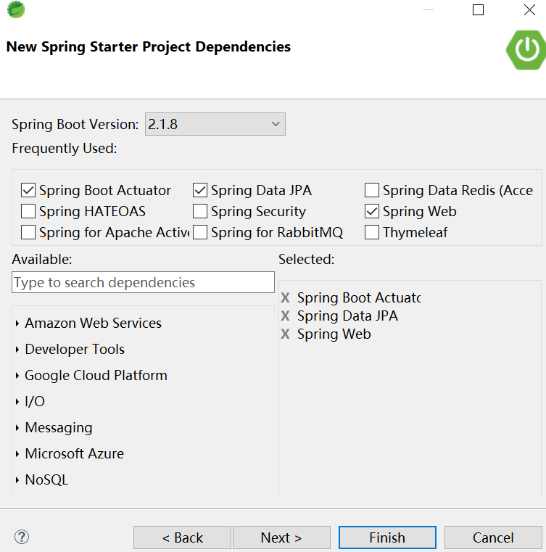
1．创建基于Spring Data JPA和Spring Boot Actuator的Web应用ch10_2

Slide 26
2．修改pom.xml文件添加MySQL依赖
<dependency>
<groupId>mysql</groupId>
<artifactId>mysql-connector-java</artifactId>
<version>5.1.47</version>
</dependency>

Slide 27
3．配置数据源
#数据库地址
spring.datasource.url=jdbc:mysql://localhost:3306/springbootjpa?characterEncoding=utf8
#数据库用户名
spring.datasource.username=root
#数据库密码
spring.datasource.password=root
#数据库驱动
spring.datasource.driver-class-name=com.mysql.jdbc.Driver
#输出的JSON字符串格式更美观
spring.jackson.serialization.indent-output=true

Slide 28
4．自定义端点
创建名为com.ch.ch10_2.endPoint的包，并在该包中使用注解@Endpoint自定义端点类DataSourceEndpoint。在该端点类中，使用@ReadOperation注解来显示数据源信息，使用@WriteOperation来动态更新数据源信息。
//注册为端点，id不能使用驼峰法（dataSource），需要以-分割
@Endpoint(id = "data-source")
@Component
public class DataSourceEndpoint {
//HikariDataSource提供多个监控信息
HikariDataSource ds;
public DataSourceEndpoint(HikariDataSource ds) {
this.ds = ds;
}
@ReadOperation
public Map<String, Object> info() {
Map<String, Object> map = new HashMap<String, Object>();
//连接池配置
HikariConfigMXBean configBean = ds.getHikariConfigMXBean();
map.put("max", configBean.getMaximumPoolSize());
//连接池运行状态
HikariPoolMXBean mxBean = ds.getHikariPoolMXBean();
map.put("active", mxBean.getActiveConnections());
map.put("idle", mxBean.getIdleConnections());
//连接池无连接时，等待获取连接的线程个数
map.put("wait", mxBean.getThreadsAwaitingConnection());
return map;
}
@WriteOperation
public void setMax(int max) {
ds.getHikariConfigMXBean().setMaximumPoolSize(max);
}
}

Slide 29
5．暴露端点
在配置文件application.properties中暴露端点，内容如下：
#暴露所有端点，当然包括data-source，我们也可以只暴露data-source端点
management.endpoints.web.exposure.include=*

Slide 30
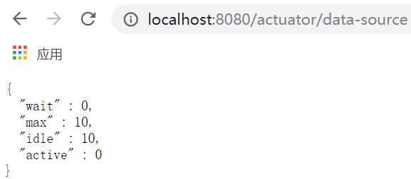
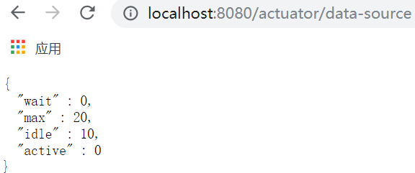
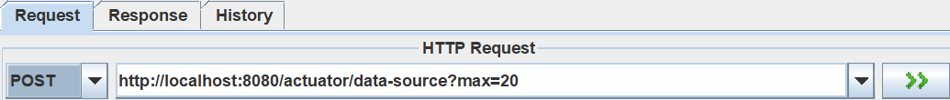
6．测试端点
首先，启动应用程序主类Ch102Application，然后通过“http://localhost:8080/actuator/data-source”测试端点data-source，运行效果如图10.19所示。
使用rest-client-master发送POST请求“http://localhost:8080/actuator/data-source?max=20”，如图10.20所示。
POST请求“http://localhost:8080/actuator/data-source?max=20”执行后，“http://localhost:8080/actuator/data-source”测试端点data-source，运行效果如图10.21所示。

Slide 31
10.3 自定义HealthIndicator
我们知道health端点用于查看Spring Boot应用的健康状态，提供了用于检测磁盘的DiskSpaceHealthIndicator、检测DataSource连接是否可用的DataSourceHealthIndicator、检测XXX内置服务（XXX代表内置的Elasticsearch、JMS、Mail、MongoDB、Rabbit、Redis、Solr等）是否可用的XXXHealthIndicator等健康指标检测器。在Spring Boot中，这些检测器都是通过HealthIndicator接口实现，并且根据依赖关系的引入实现自动化装配。
当Spring Boot自带的HealthIndicator接口实现类不能满足我们的需求时，就需要自定义HealthIndicator接口实现类。自定义HealthIndicator接口实现类很简单，只需要实现HealthIndicator接口，并重写接口方法health，返回一个Health对象。
【例10-3】自定义HealthIndicator。
1．创建HealthIndicator接口实现类MyHealthIndicator
2．将健康详细信息显示给所有用户
3．测试运行

Slide 32
1．创建HealthIndicator接口实现类MyHealthIndicator
在应用ch10_2中，创建名为com.ch.ch10_2.health的包，并在该包中创建一个HealthIndicator接口实现类MyHealthIndicator。在该类中重写接口方法health，并使用@Component注解将该类声明为组件对象。
@Component
public class MyHealthIndicator implements HealthIndicator{
@Override
public Health health() {
int errorCode = check();
if(errorCode != 0) {
//down方法表示异常，withDetail方法添加任意多的异常信息
return Health.down().withDetail("message", "error:" + errorCode).build();
}
//up方法表示健康
return Health.up().build();
}
/**
* 模拟返回一个错误状态
*/
private int check() {
return 1;
}
}

Slide 33
2．将健康详细信息显示给所有用户
在配置文件application.properties中，配置将详细健康信息显示给所有用户。配置内容如下：
#将详细健康信息显示给所有用户
management.endpoint.health.show-details=always

Slide 34
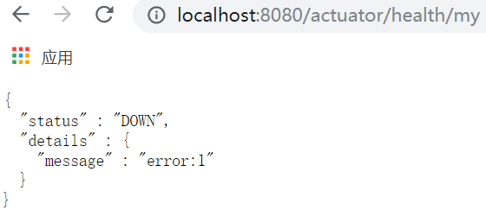
3．测试运行
health的对象名默认为类名去掉HealthIndicator后缀，并且首字母小写，因此该例的health对象名为my。
启动应用程序主类Ch102Application，并通过“http://localhost:8080/actuator/health/my”测试运行，效果如图10.22所示。

